Slide 1
এই স্লাইডটি সম্মানিত শিক্ষকবৃন্দের জন্য।
তাই স্লাইডটি হাইড অবস্থায় আছে।
পাঠটি শ্রেণিকক্ষে উপস্থাপনের প্রয়োজনীয় পরামর্শ ও দিক-নির্দেশনা Slide Note এ দেয়া আছে। উপস্থাপনের পূর্বে সম্মানিত শিক্ষকগণ 'স্লাইড-নোটগুলো' দেখে নিবেন এবং F5 চেপে পাঠটি উপস্থাপন শুরু করতে পারেন। পাশাপাশি আপনার নিজস্ব চিন্তা-চেতনা কনটেন্টকে আরো বেশী ফলপ্রসু করবে আশা করি...

Slide 2
স্বাগতম

Slide 3
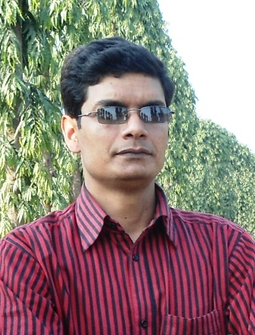
পরিচিতি
মো. দেলোয়ার হোসাইন
কাজী শাহাবুদ্দিন বালিকা উ. বি.
তেঁতুলিয়া, পঞ্চগড়।
সহকারী শিক্ষক
শ্রেণি
৮ম
বিষয়
বাংলাদেশ ও বিশ্ব পরিচয়
অধ্যায় ও পাঠ
অধ্যায়: ৯ পাঠ:৪-৫
সময়
৫০ মিনিট

Slide 4
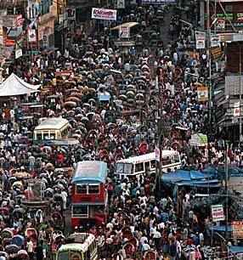
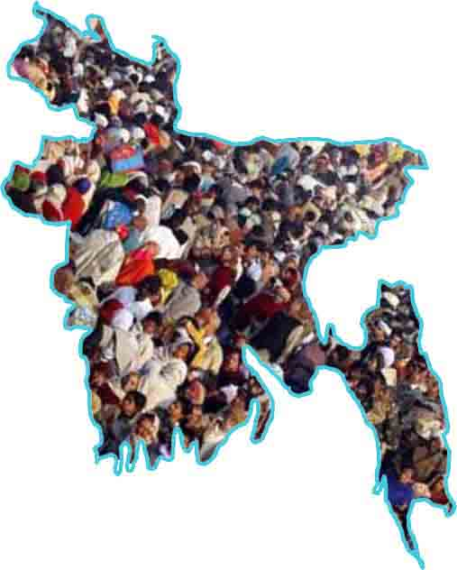
Notes:
ছবিতে কী দেখা যাচ্ছে? জনসংখ্যা দেশের সম্পদ হয় কখন? ইত্যাদি প্রশ্নের মাধ্যমে পাঠ ঘোষণা করা যেতে পারে-

Slide 5
জনসংখ্যাকে জনসম্পদে
পরিণত করা

Slide 6
এই পাঠশেষে শিক্ষার্থীরা-----
১। জনসংখ্যাকে জনসম্পদে রূপান্তরের প্রয়োজনীয়তা ব্যাখ্যা করতে পারবে।
2। জনসংখ্যাকে জনসম্পদে রূপান্তর কৌশল বর্ণনা করতে পারবে।

Slide 7
Notes:
এই গ্রাফ চিত্রটি দেখিয়ে বাংলাদেশে জনসংখ্যা বৃদ্ধির প্রবণতা বর্ণনা করা যেতে পারে-

Slide 8
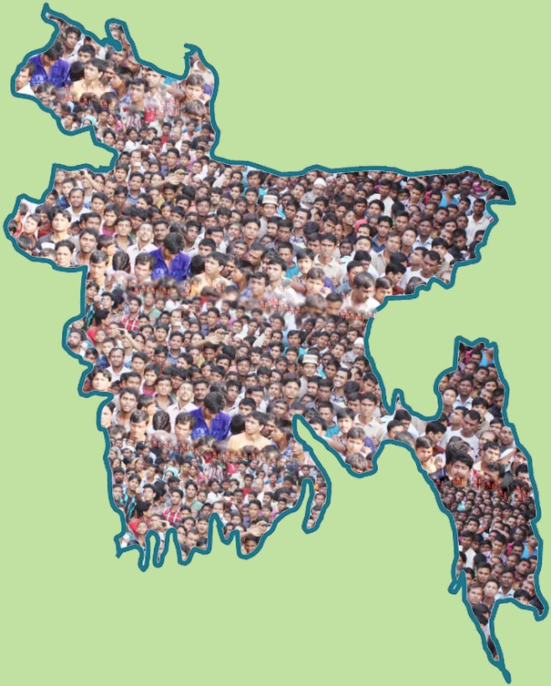
একক কাজ
সময় : ৫ মিনিট
দেশের এই বিশাল জনসংখ্যাকে জন সম্পদের রূপান্তর করা প্রয়োজন কেন?

Slide 9
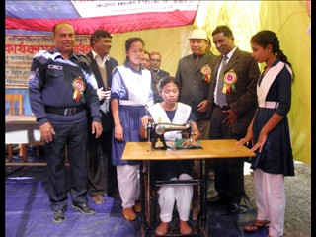
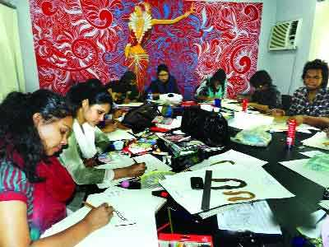
জনসংখ্যাকে জনসম্পদে রূপান্তরের কৌশল...
কর্মমুখী শিক্ষার প্রসার এবং জ্ঞান ভিত্তিক সমাজ গড়ে তোলা

Slide 10
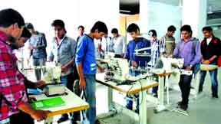
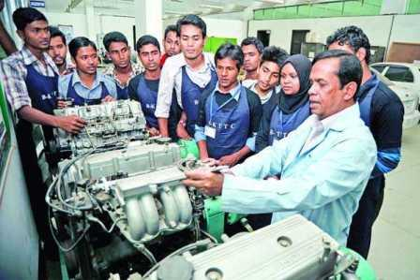
দক্ষতাবৃদ্ধি ও প্রশিক্ষণমূলক কার্যক্রম সম্প্রসারণ

Slide 11
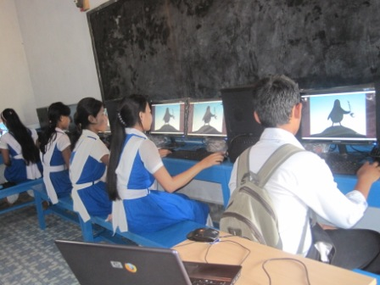
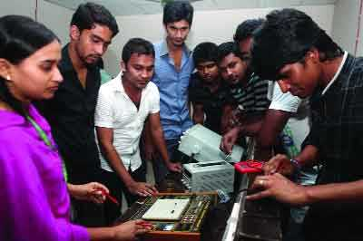
প্রযুক্তি ও কারিগরি শিক্ষার প্রসার

Slide 12
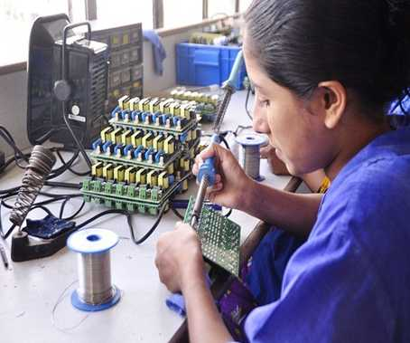
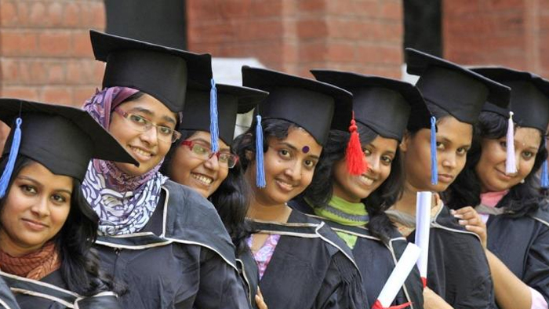
নারী শিক্ষার প্রসার

Slide 13
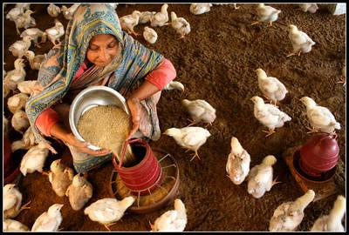
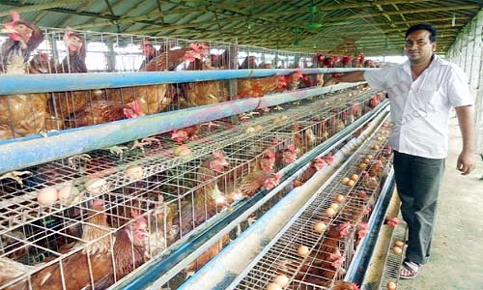
উৎপাদনমুখী কর্মের সুযোগ সৃষ্টি

Slide 14
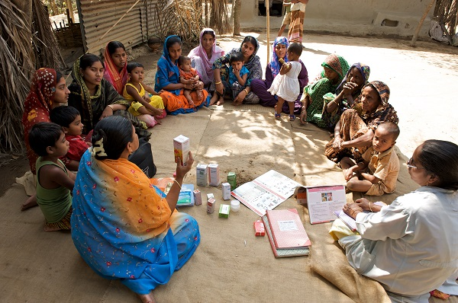
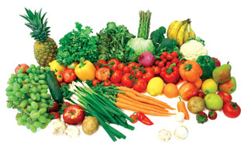
স্বাস্থ্য ও পুষ্টি কার্যক্রমের প্রসার

Slide 15
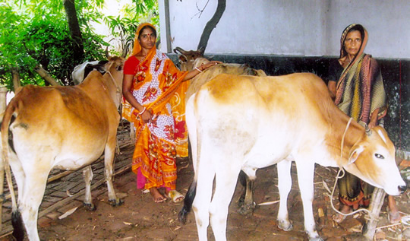
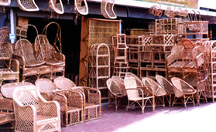
ক্ষুদ্র ও কুটির শিল্পের বিস্তার

Slide 16
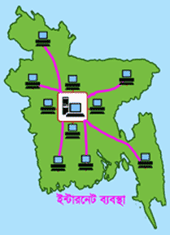
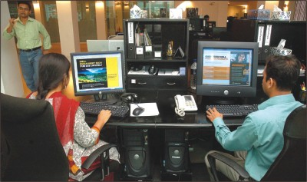
দলগত কাজ
সময় : ৮ মিনিট
প্রযুক্তির মাধ্যমে জনসংখ্যাকে সম্পদে রূপান্তর কৌশল বর্ণনা কর।

Slide 17
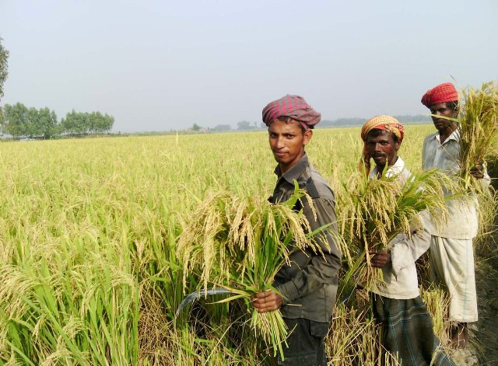
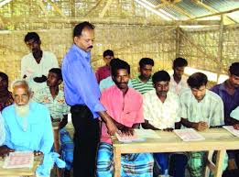
কৃষিভিত্তিক শিক্ষা ও প্রশিক্ষণের সম্প্রসারণ

Slide 18
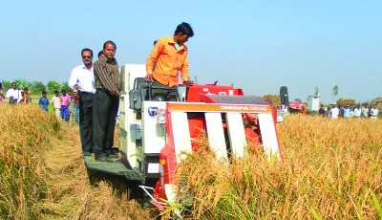
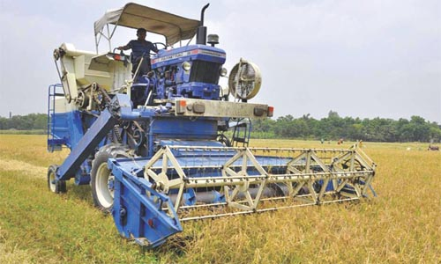
কর্মসংস্থানের জন্য কৃষির আধুনিকীকরণ

Slide 19
বিভিন্ন সংস্থা কর্তৃক বিদেশে উচ্চ শিক্ষার জন্য বৃত্তি কার্যক্রম

Slide 20
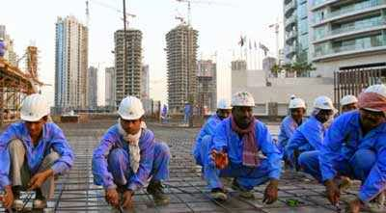
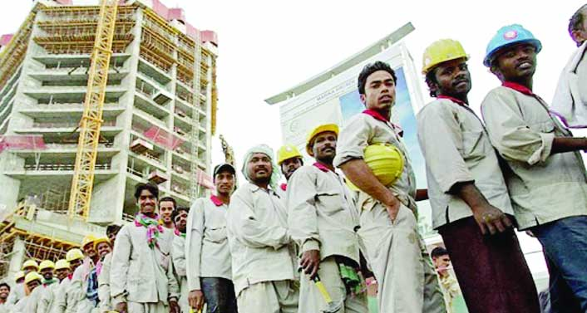
বিদেশে জনশক্তি রপ্তানি করা
Notes:
আমাদের দেশের অনেক লোক বিদেশে দক্ষ ও অদক্ষ শ্রমিক হিসেবে কাজ করে বিপুল পরিমাণ অর্থ দেশে প্রেরণ করছে। পাশাপাশি অনেক যুব নারী-পুরুষ দেশে আত্মকর্মসংস্থানের নানা উপায় উদ্ভাবন করে দেশের অর্থনীতিতে অবদান রাখছে। এভাবে দেশের বিপুল সংখ্যক জনসংখ্যাকে কাজে লাগানোর মাধ্যমে জনসংখ্যাকে জনসম্পদে রূপান্তর করতে হবে।

Slide 21
মূল্যায়ন
১। তথ্য প্রযুক্তির ক্ষেত্রে কোন দেশটি অধিক এগিয়ে?
(ক) ভারত (খ) বাংলাদেশ (গ) পাকিস্তান (ঘ) নেপাল
২। দক্ষ জনগোষ্ঠী দেশের জন্য-
(ক) নাগরিক (খ) বিড়ম্বনা (গ) বোঝা (ঘ) সম্পদ
৩। নারী শিক্ষার প্রসারে সরকারের গৃহীত পদক্ষেপ কোনটি?
(ক) মেয়েদের উপবৃত্তি প্রদান (খ) নারী শিক্ষক নিয়োগ
(গ) নতুন বিদ্যালয় নির্মাণ (ঘ) শিক্ষাক্ষেত্রে বাজেট বৃদ্ধি
৪। জনসংখ্যাকে জনসম্পদে রূপান্তর করা যায় কোনটির মাধ্যমে ?
(ক) চাকুরীর (খ) বিদেশে পাচার (গ) আত্মকর্মসংস্থানের (ঘ) ভাতা প্রদানের

Slide 22
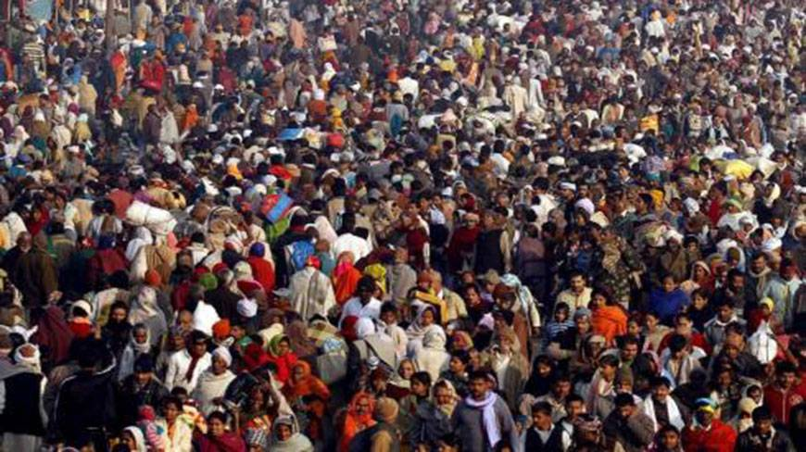
বাড়ির কাজ
"জনসংখ্যা দেশের বোঝা নয়, সম্পদ"- উক্তিটির স্বপক্ষে তোমার মতামত দাও।

Slide 23
ধন্যবাদ

